Slide 1
Struktur Data
Stack
Juarisman,M.Kom

Slide 2
Struct
Struct adalah kumpulan elemen-elemen data yang digabungkan menjadi satu kesatuan.
Masing-masing elemen data tersebut dikenal dengan sebutan field.
Setiap field data tersebut dapat memiliki tipe data yang sama ataupun berbeda.
Masing-masing field tersebut tetap dapat diakses
Contoh :
Mahasiswa (npm, nama, alamat, jekel, ipk)
Dosen (nik, nama, alamat, jekel, golongan)
RekeningBank (noRekening, nama, saldo)
BukuAlamat (nama, alamat, telepon)

Slide 3
Deklarasi Struct
DEKLARASI STRUCT
Format penulisan :
struct nama_struct
{
tipe_data nama_field1;
tipe_data nama_field2;
tipe_data nama_fieldN;
};
Contoh :
struct RekeningBank
{
char noRekening[10];
char nama[30];
float saldo;
};

Slide 4
Deklarasi Variabel Struct
Ada dua cara untuk membuat variabel dengan tipe struct yaitu :
1. Pada saat deklarasi struct
struct RekeningBank
{
char noRekening[10];
char nama[30];
float saldo;
} rekening1, rekening2;
Pada contoh diatas kita mendeklarasikan dua buah variabel dengan nama rekening1 dan rekening2 yang bertipe struct RekeningBank.

Slide 5
Deklarasi Variabel Struct
2. Setelah deklarasi struct
struct RekeningBank
{
char noRekening[10];
char nama[30];
float saldo;
};
int main()
{
RekeningBank rekening3;
return 0;
}

Slide 6
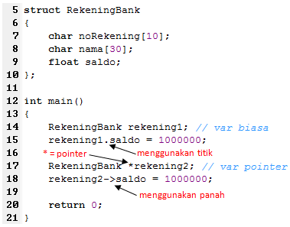
Mengakses Elemen Struct
Untuk mengakses elemen (field) struct kita bisa menggunakan salah satu dari dua operator yaitu operator titik (.) atau operator panah (->) tergantung tipe variabel yang dideklarasikan.
Jika variabel biasa menggunakan titik (.) sedangkan variabel pointer menggunakan panah (->).

Slide 7
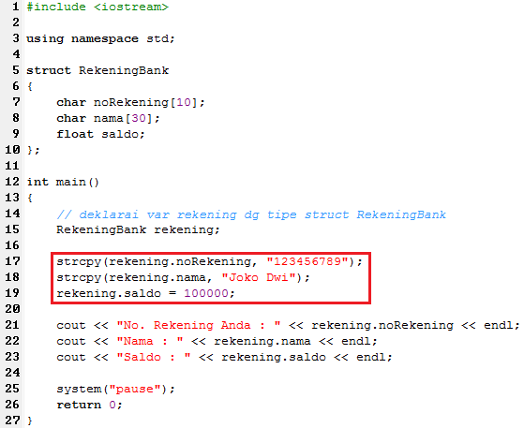
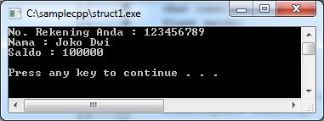
Contoh Struct #1

Slide 8
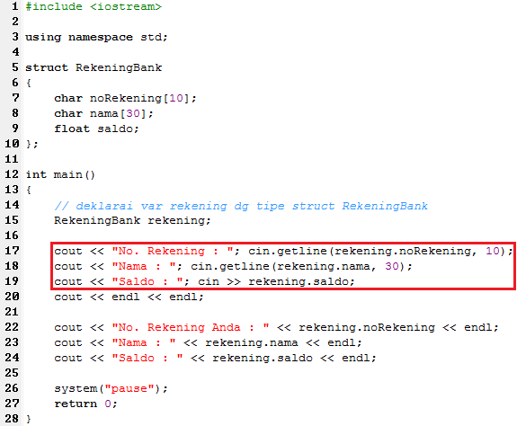
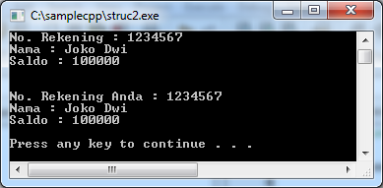
Contoh Struct #3

Slide 9
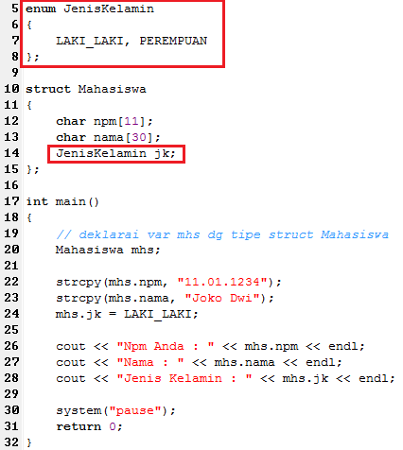
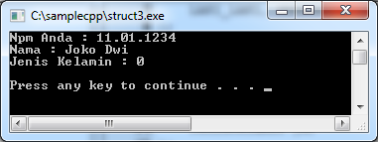
Contoh Struct #3

Slide 10
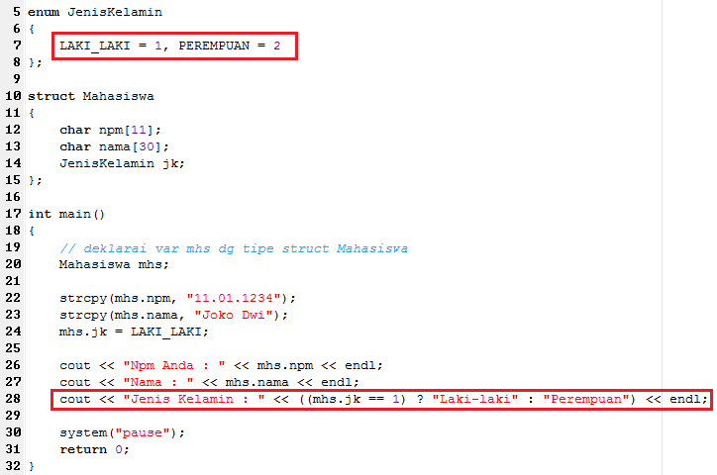
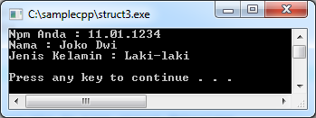
Contoh Struct #4

Slide 11
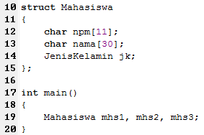
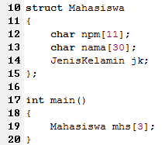
Array of Struct
Sebuah struct bisa digunakan untuk beberapa kali dengan cara :
1. Deklarasi manual
2. Menggunakan array (array of struct)

Slide 12
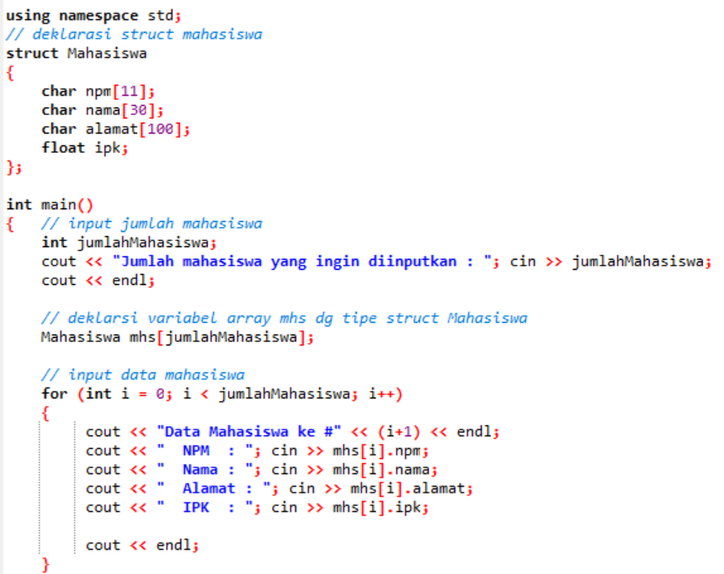
Contoh Array of Struct

Slide 13
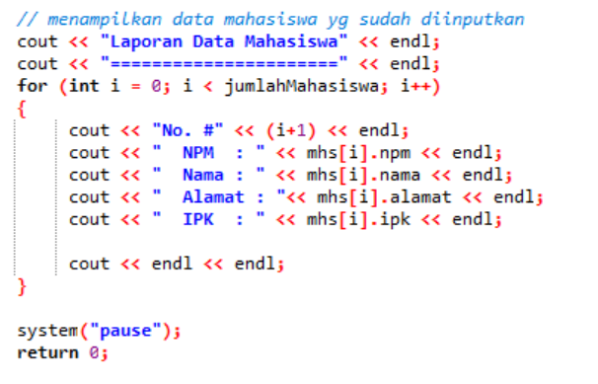
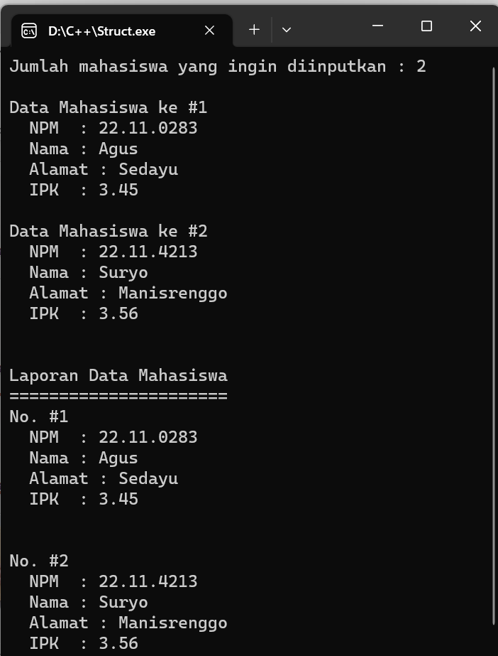
Contoh Array of Struct

Slide 14


